Slide 1



Java Backend

Slide 2

01
Xử lý ngoại lệ trong JSP
02
Session Tracking
03
Filter Servlet
04
Đối tượng ẩn trong JSP

Slide 3
01
Xử lý ngoại lệ trong JSP
Ngoại lệ (Exceptions) là lỗi có thể xảy ra trong trang JSP.
Thuộc tính isErrorPage của page directive được sử dụng để khởi tạo trang lỗi (Thuộc tính này được sử dụng với page directive ở đầu trang JSP, giá trị là true hoặc false)
Nếu bạn muốn xử lý các ngoại lệ xảy ra khi thực thi trang JSP, bạn có thể sử dụng thuộc tính page directive isErrorPage="true“.
Cú pháp
<%@ page isErrorPage=“true” %>

Slide 4
01
Xử lý ngoại lệ trong JSP
Trang JSP bẫy và xử lý lỗi thời gian yêu cầu.
Các ngoại lệ chưa được xử lý được chuyển tiếp đến trang lỗi
Cú pháp
<%@ page errorPage=“errorpage.jsp” %>

Slide 5
01
Xử lý ngoại lệ trong JSP
Trang JSP bẫy và xử lý lỗi thời gian yêu cầu.
Các ngoại lệ chưa được xử lý được chuyển tiếp đến trang lỗi
Cú pháp
<%@ page errorPage=“errorpage.jsp” %>

Slide 6
01
Xử lý ngoại lệ trong JSP
Trang JSP bẫy và xử lý lỗi thời gian yêu cầu.
Các ngoại lệ chưa được xử lý được chuyển tiếp đến trang lỗi
Cú pháp
<%@ page errorPage=“errorpage.jsp” %>

Slide 7
01
Xử lý ngoại lệ trong JSP
Ví dụ
<%@ page isErrorPage="true"%>
<html>
<head>
<title>Error Page</title>
</head>
<body>
<h3>Due to following reasons an error has occurred</h3>
<ul>
<li><%=exception.getClass()%></li>
<li><%=exception.getMessage()%></li>
</ul>
</body>
</html>
ErrorPage.jsp

Slide 8
01
Xử lý ngoại lệ trong JSP
Ví dụ
<%@ page errorPage="ErrorPage.jsp"%>
<html>
<head>
<title>Form</title>
</head>
<body>
<form>
<table>
<tr>
<td>Enter a number :</td>
<td><input type="text" name="number" /></td>
<td><input type="submit" value="Submit" /></td>
</tr>
</table>
</form>
<%
String num = request.getParameter("number");
if (num != null) {
String number = num.trim();
int no = Integer.parseInt(number);
int value = 100 / no;
}
%>
</body>
</html>
ExceptionHandlingPage.jsp:
to transfer control to the error page

Slide 9
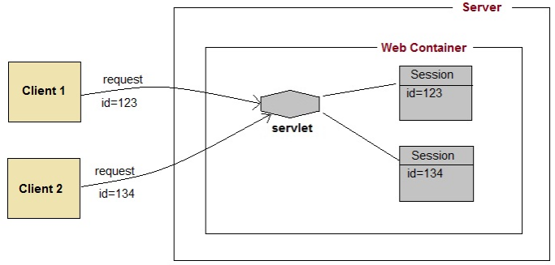
02
Session Tracking
HTTP là một giao thức Stateless, nghĩa là mỗi khi một Client thu nhận một trang Web, thì Client mở một kết nối riêng rẽ tới Web Server và Server tự động không giữ bất kỳ bản ghi nào của các yêu cầu trước đó từ Client.Sau đó, JSP tạo một đối tượng bean để thực hiện yêu cầu và chuyển phản hồi tới JSP
Các cách để duy trì session giữa Web Client và Web Server:
Cookies
Hidden form field
URL Rewriting
HttpSession

Slide 10
02
Session Tracking (Cookies)
Một Webserver có thể gán một Session ID duy nhất như là một cookie tới mỗi Web Client và với các yêu cầu liên tục từ Client, chúng có thể được chấp nhận bởi sử dụng cookie đã nhận được.
Ưu điểm
Ghi nhớ tài khoản và mật khẩu
Lưu giữ trạng thái người dùng web hiệu quả
Hỗ trợ quản cáo hiệu quả
Nhược điểm
Dung lượng và số lượng cookies lưu trữ có giới hạn
Lỗ thông tin người dùng
Trình duyệt không hỗ trợ một cookie

Slide 11
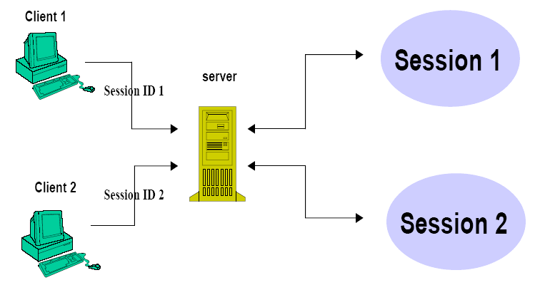
02
Session Tracking (HttpSesion)
Servlet container sử dụng Interface HttpSession để tạo một Session giữa một HTTP Client và một HTTP Server. Session này tồn tại trong một khoảng thời gian đã cho, qua nhiều hơn một kết nối hoặc yêu cầu trang từ người dùng.
Đặc điểm
Một user liên kết với một đối tượng HttpSession – Một user/session
Đối tượng HttpSessionhoạt động giống Hashtable

Slide 12
02
Session Tracking (HttpSesion)
Để lấy thông tin session đã tồn tại hoặc tạo mới một đối tượng session
HttpSession session = request.getSession(true);
"true" có nghĩa Server sẽ tạo một đối tượng mới nếu cần thiết
Để lưu trữ hoặc lấy ra đối tượng session
Lưu trữ: setAttribute("cartItem", cart);
Lấy ra: getAttribute("cartItem");

Slide 13
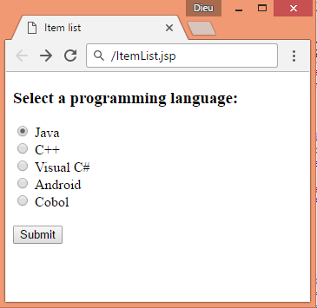
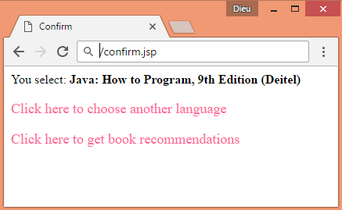
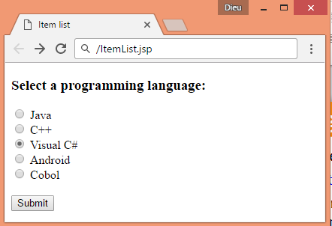
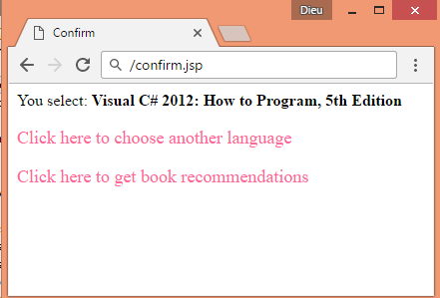
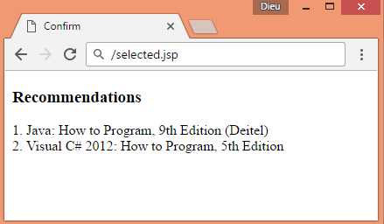
02
Session Tracking (HttpSesion)

Slide 14
02
Session Tracking (Viết lại URL)
Bổ sung thêm một số dữ liệu bổ sung ở cuối mỗi URL mà nhận diện Session đó, và Server có thể liên kết với Session Identifier này với dữ liệu nó đã lưu giữ về session đó.
url?name1=value1&name2=value2&
Viết lại URL là cách tốt hơn để duy trì các session và làm việc cho các trình duyệt khi chúng không hỗ trợ các Cookie
Nhưng hạn chế ở đây là: bạn sẽ tạo mỗi URL động để gán cho một Session ID bởi vì trang là trang HTML tĩnh

Slide 15
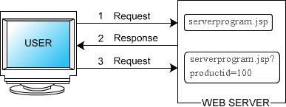
02
Session Tracking (Viết lại URL)
session ID là mã hóa URL được tạo trong JSP
<b>Search results for books</b>
<form method="post" action="serverprogram.jsp">
// Provides check box for different products
<input type="checkbox" name="productID" value="100">
CD MP3 Converter Kit For Your CAR<br>
<input type="checkbox“ name="productID" value="101">
Front Loading Car MP3/CD Player With Anti Shock Memory and FM<br>
<input type="checkbox“ name="productID" value="102">
CAR/Home DVD/VCD/MP3 Playerwith anti shock for Indian Roads<br>
// Submits the user input to URL
<input type="submit“ name="Submit" value="Add to Cart"><br>
</form>

Slide 16
02
Session Tracking (Viết lại URL)
// URL for server side program after the user selects a product
// and goes to another page
<form method="post" action="serverprogram.jsp?productID=102">
// Provides check box for different products
<input type="checkbox" name="productID" value="150">
DVD Player with built in Amplifier <br>
<input type="checkbox" name="productID" value="160">
Ultra Slim DVD Player Multi Region 5.1 Digital<br>
// Submits input to the URL
<input type="submit" name="Submit" value="Add to Cart"> <br>
</form>

Slide 17
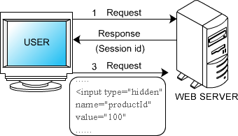
02
Session Tracking (Hidden Form Fields)
Một Webserver có thể gửi một trường Hidden Form cùng với một Session ID duy nhất như sau:
<input type="hidden" name=“username" value=“T3H">
Entry này nghĩa là, khi Form này được submit, name và value đã cho tự động được đóng gói trong dữ liệu GET hoặc POST
Luôn hoặt động mặc cho trình duyệt tắt cookie
Nhưng hạn chế ở đây là: Chỉ hỗ trợ cho submit form không hỗ trợ Hypertext Link (ví dụ dạng <A HREF...>)

Slide 18
02
Session Tracking (Hidden Form Fields)
<b>Search results for books</b>
<form method="post" action="serverprogram.jsp">
// Hidden input field
<input type="hidden" name="productID" value="100">
// Provides check box for user input
<input type="checkbox" name="productID" value="150">
DVD Player with Built in Amplifier <br>
<input type="checkbox" name="productID“ value="160">
Ultra Slim DVD Player Multi Region 5.1 Digital<br>
// Submits user input to the server side program
<input type="submit" name="Submit" value="Add to Cart"><br>
</form>

Slide 19
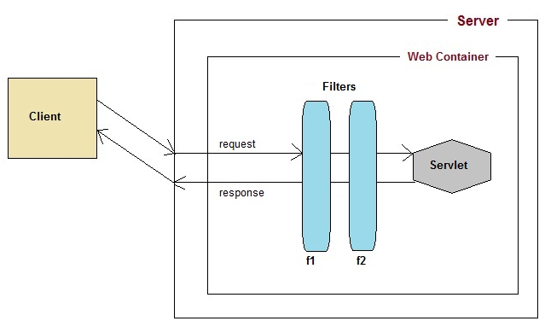
03
Servlet FILTER
Servlet Filter là các lớp trong Java có thể được sử dụng trong lập trình Servlet cho các mục đích sau
Để chặn các yêu cầu từ một Client trước khi chúng truy cập một nguồn tại backend.
Để thao tác các phản hồi từ Server trước khi chúng được gửi trở lại tới Client.

Slide 20
03
Servlet FILTER
Để tạo filter, chúng ta phải implement interface Filter, cung cấp các phương thức vòng đời như sau:
public void doFilter (ServletRequest, ServletResponse, FilterChain): Phương thức này được gọi bởi container mỗi khi một cặp request/response được truyền thông qua chain.
public void init(FilterConfig filterConfig): Phương thức này được triệu hồi bởi Web container để chỉ một Filter mà đang được đặt bên trong service
public void destroy():Phương thức được gọi bởi Web container để chỉ một Filter bị hủy khỏi service

Slide 21
03
Servlet FILTER
Ví dụ sau về Servlet Filter sẽ in địa chỉ IP và thời gian hiện tại của Client:
// Implements Filter class
public class LogFilter implements Filter {
public void init(FilterConfig config)
throws ServletException{
// Get init parameter
String testParam = config.getInitParameter("test-param");
//Print the init parameter
System.out.println("Test Param: " + testParam);
}
public void doFilter(ServletRequest request,
ServletResponse response,
FilterChain chain)
throws java.io.IOException, ServletException {
// Get the IP address of client machine.
String ipAddress = request.getRemoteAddr();
// Log the IP address and current timestamp.
System.out.println("IP "+ ipAddress + ", Time "
+ new Date().toString());
// Pass request back down the filter chain
chain.doFilter(request,response);
}
public void destroy( ){
/* Called before the Filter instance is removed
from service by the web container*/
}
}

Slide 22
04
Đối tượng ẩn trong JSP (Implicit Objects)
Đối tượng | Miêu tả
request | Đây là đối tượng HttpServletRequest mà liên kết với Request
response | Đây là đối tượng HttpServletResponse mà liên kết với Response tới Client
out | Đây là đối tượng PrintWriter được sử dụng để gửi output tới Client
session | Đây là đối tượng HttpSession mà liên kết với Request
application | Đây là đối tượng ServletContext mà liên kết với application context
config | Đây là đối tượng ServletConfig mà liên kết với page
pageContext | Sự gói gọn này sử dụng các đặc trưng Server-Spcific giống như hiệu năng cao JspWriters.
page | Được sử dụng để gọi các phương thức được định nghĩa bởi lớp Servlet đã được phiên dịch
Exception | Đối tượng Exception cho phép dữ liệu exception để được truy cập bởi JSP đã chỉ rõ

Slide 23
04
Đối tượng ẩn trong JSP (Implicit Objects)
Đối tượng ẩn (Implicit Object) trong JSP là các đối tượng Java mà JSP container làm nó có sẵn tới các lập trình viên trong mỗi trang và lập trình viên có thể gọi chúng một cách trực tiếp mà không phải khai báo rõ ràng.
Đối tượng ẩn trong JSP cũng được gọi là các biến tiền định nghĩa.

Slide 24
04
Đối tượng ẩn trong JSP (Request)
Đối tượng request trong JSP là một minh họa của đối tượng javax.servlet.http.HttpServletRequest. Mỗi khi một Client yêu cầu một trang, thì JSP engine tạo một đối tượng mới để biểu diễn yêu cầu đó.
Các đối tượng request cung cấp các phương thức để nhận thông tin HTTP header bao gồm Form data, cookie, phương thức HTTP, …
Cũng có thể sử dụng phương thực set, get and remove thuộc tính từ JSP pham vi Request

Slide 25
04
Đối tượng ẩn trong JSP (Request)
Các phương thức.
getParameter(String name): get the value of a request’s parameter;
getParameterNames(): It returns enumeration of all the parameter names associated to the request: Enumeration enum = request.getParameterNames();
getParameterValues(String name) : It returns the array of parameter values.
String[] allpasswords = request.getParameterValues("password");
getAttribute(String name) : Used to get the attribute value. request.getAttribute(“admin”) would give you the value of attribute admin.
setAttribute(String,Object) – It assigns an object’s value to the attribute.
getCookies() – It returns an array of cookie objects received from the client.

Slide 26
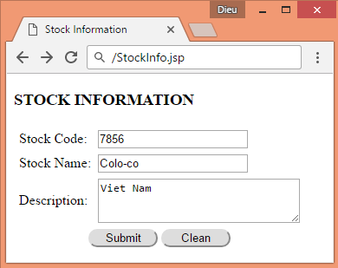
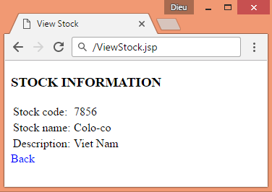
04
Đối tượng ẩn trong JSP (Request)
<h3>STOCK INFORMATION</h3>
<form action="ViewStock.jsp" method="post">
<table cellspacing="5px">
<tr>
<td>Stock Code:</td>
<td><input type="text" size="20px" name="stockCode"></td>
</tr>
<tr>
<td>Stock Name:</td>
<td><input type="text" size="20px" name="stockName"></td>
</tr>
<tr>
<td>Description:</td>
<td><textarea rows="3px" cols="30" name="des"></textarea></td>
</tr>
<tr>
<td colspan="2" align="center">
<input type="submit" value="Submit" style="border-radius: 10px; width: 80px">
<input type="reset" value="Clean" style="border-radius: 10px; width: 80px">
</td>
</tr>
</table>
</form>
<!--ViewStock.jsp -->
<%
String stockCode = request.getParameter("stockCode");
String stockName = request.getParameter("stockName");
String description = request.getParameter("des");
%>

Slide 27
04
Đối tượng ẩn trong JSP (Response)
Đối tượng application là bao quan trực tiếp đối tượng ServletContext cho Servlet đã được tạo và thực tế, nó là một minh họa của đối tượng javax.servlet.ServletContext.
Đối tượng này là một sự biểu diễn của JSP page thông qua cả vòng đời của nó. Đối tượng application được tạo khi JSP page được khởi tạo và sẽ được gỡ bở khi JSP page bị gỡ bỏ bởi phương thức jspDestroy().
Bằng việc thêm một thuộc tính tới đối tượng application, bạn có thể bảo đảm rằng tất cả JSP file, mà tạo ứng dụng web của bạn, có quyền truy cập tới nó.
Có thể sủ dụng các phương thức add hoặc xử lý response như redirect, trả về resource, trả về lỗi…

Slide 28
04
Đối tượng ẩn trong JSP (Response)
Các phương thức:
void sendRedirect(String address) – It redirects the control to a new JSP page.
Example: response.sendRedirect("http://beginnersbook.com");
void addCookie(Cookie cookie) – This method adds a cookie to the response. The below statements would add 2 Cookies Author and Siteinfo to the response.
Example: response.addCookie(Cookie Author); response.addCookie(Cookie Siteinfo);
void sendError(int status_code, String message) – It is used to send error response with a code and an error message
For example: response.sendError(404, "Page not found error");

Slide 29
04
Đối tượng ẩn trong JSP (Session)
Đối tượng session là một minh họa của javax.servlet.http.HttpSession và vận hành hoàn toàn giống như cách đối tượng session hoạt động trong Java Servlet.
Đối tượng session được sử dụng để lần theo dấu Client session giữa các Client Request.

Slide 30
03
Đối tượng ẩn trong JSP (Session)
Các phương thức:
setAttribute(String, object): This method is used to save an object in session by assigning a unique string to the object.
getAttribute(String name): The object stored by setAttribute method is fetched from session using getAttribute method.
removeAttribute(String name): The objects which are stored in session can be removed from session using this method. Pass the unique string identifier as removeAttribute’s method.
getAttributeNames: It returns all the objects stored in session. Basically, it results in an enumeration of objects.

Slide 31
Q&A

